Slide 1

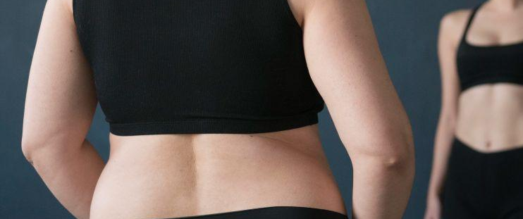
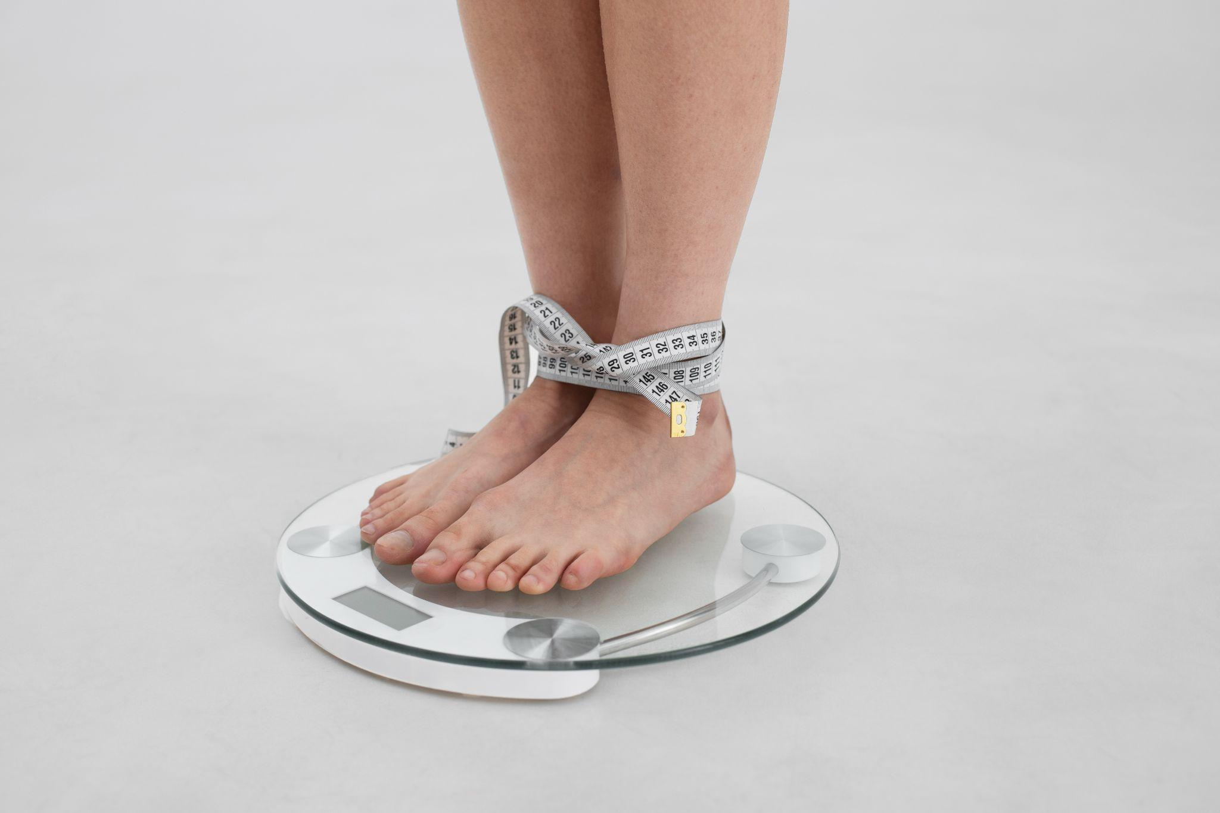
RIESGO DE OBESIDAD
PREDICCIÓN MEDIANTE ML
The Bridge DataScience BootCamp
2024
PROBEML
Angel Rodrigo Naharro

Slide 2
SABÍAS QUE…
The Bridge DataScience BootCamp
2024
PROBEML
El Día Mundial de la Obesidad se celebra a nivel mundial el 4 de marzo a partir de marzo de 2020, anteriormente se celebraba el 11 de octubre. Su objetivo es promover soluciones prácticas para poner fin a la crisis global de la obesidad. Está organizado por la Federación Mundial de Obesidad, una organización sin fines de lucro que está relacionada con la Organización Mundial de la Salud y es un organismo colaborador de la Comisión Lancet sobre la Obesidad. La Federación Mundial de Obesidad afirma que su objetivo es "liderar y impulsar los esfuerzos globales para reducir, prevenir y tratar la obesidad".

Slide 3
ANTECEDENTES
PROBEML
Obesidad como problema global: La obesidad es un desafío de salud pública que ha crecido significativamente en las últimas décadas, afectando a millones de personas en todo el mundo.
Importancia de la predicción temprana: Identificar el riesgo de obesidad en una etapa temprana es crucial para implementar intervenciones preventivas y reducir el impacto negativo en la salud y los costos asociados al tratamiento:
Perfil Demográfico y Biológico. Género y edad influyen en la susceptibilidad individual a la obesidad.
Hábitos Alimenticios y Nutrición. Patrones de alimentación y consumo de nutrientes afectan el riesgo de obesidad.
Estilo de Vida y Actividad Física. La actividad física regular y el sedentarismo influyen en el equilibrio energético.
Comportamientos Relacionados con la Salud. Factores como el tabaquismo, el consumo de alcohol y el uso de tecnología pueden influir indirectamente en el riesgo de obesidad.
Historia Familiar y Entorno Social. La predisposición genética y el entorno social impactan en los hábitos alimenticios y de actividad física.
Acceso y Uso de Transporte. El tipo de transporte utilizado refleja el nivel de actividad física diaria y el entorno urbano.
La Predicción del Riesgo de Obesidad mediante Machine Learning es una herramienta fiable para la detección temprana

Slide 4
Contenido de la exposición
Datos
Análisis Exploratorio
01
02
Machine Learning
Deployment
03
04
You can describe the topic of the section here
You can describe the topic of the section here
You can describe the topic of the section here
Inferencia + [FLASK o STREAMLIT] + DOCKER
PROBEML

Slide 5

01
DATOS
The Bridge DataScience BootCamp
2024
Carga de datos y Librerías
PROBEML

Slide 6
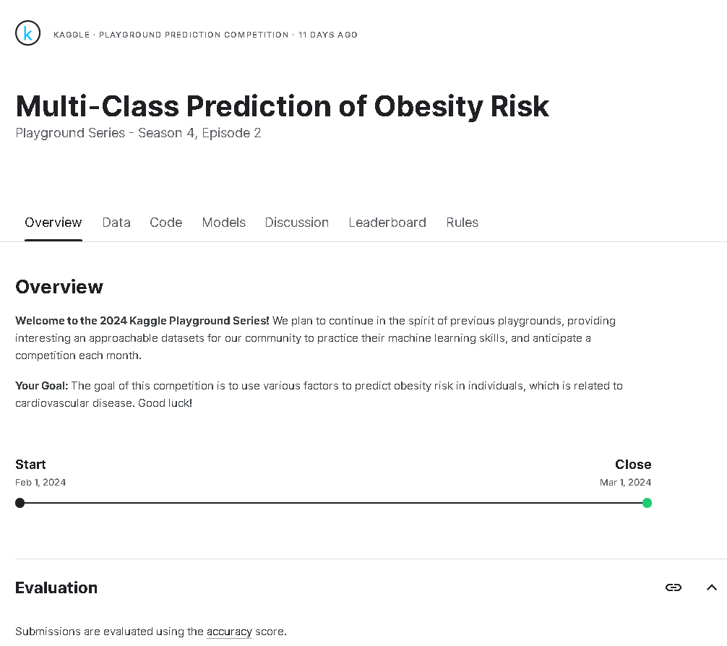
The Bridge DataScience BootCamp
2024
Significado de las columnas
Origen datos
'FAVC': 'Consumo frecuente de alimentos altos en calorías',
'FCVC': 'Frecuencia de consumo de vegetales',
'NCP': 'Número de comidas principales',
'CAEC': 'Consumo de alimentos entre comidas',
'CH20': 'Consumo de agua diario',
'CALC': 'Consumo de alcohol',
'SCC': 'Monitoreo del consumo de calorías',
'FAF': 'Frecuencia de actividad física',
‘’UTE': 'Tiempo utilizando dispositivos tecnológicos',
'MTRANS': 'Transporte utilizado',
'Age':'Edad',
'Height': 'Altura',
'Weight':'Peso',
'SMOKE':'Fumador',
'Gender':'Género',
'IMC':'Indice de Masa Corporal',
'HA': 'Hábitos alimienticios',
'UT': 'Uso de Tecnología',
'family_history_with_overweight':'Historial familiar con sobrepeso'

Slide 7
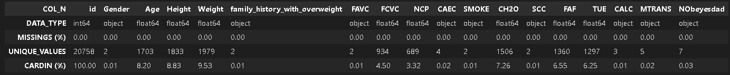
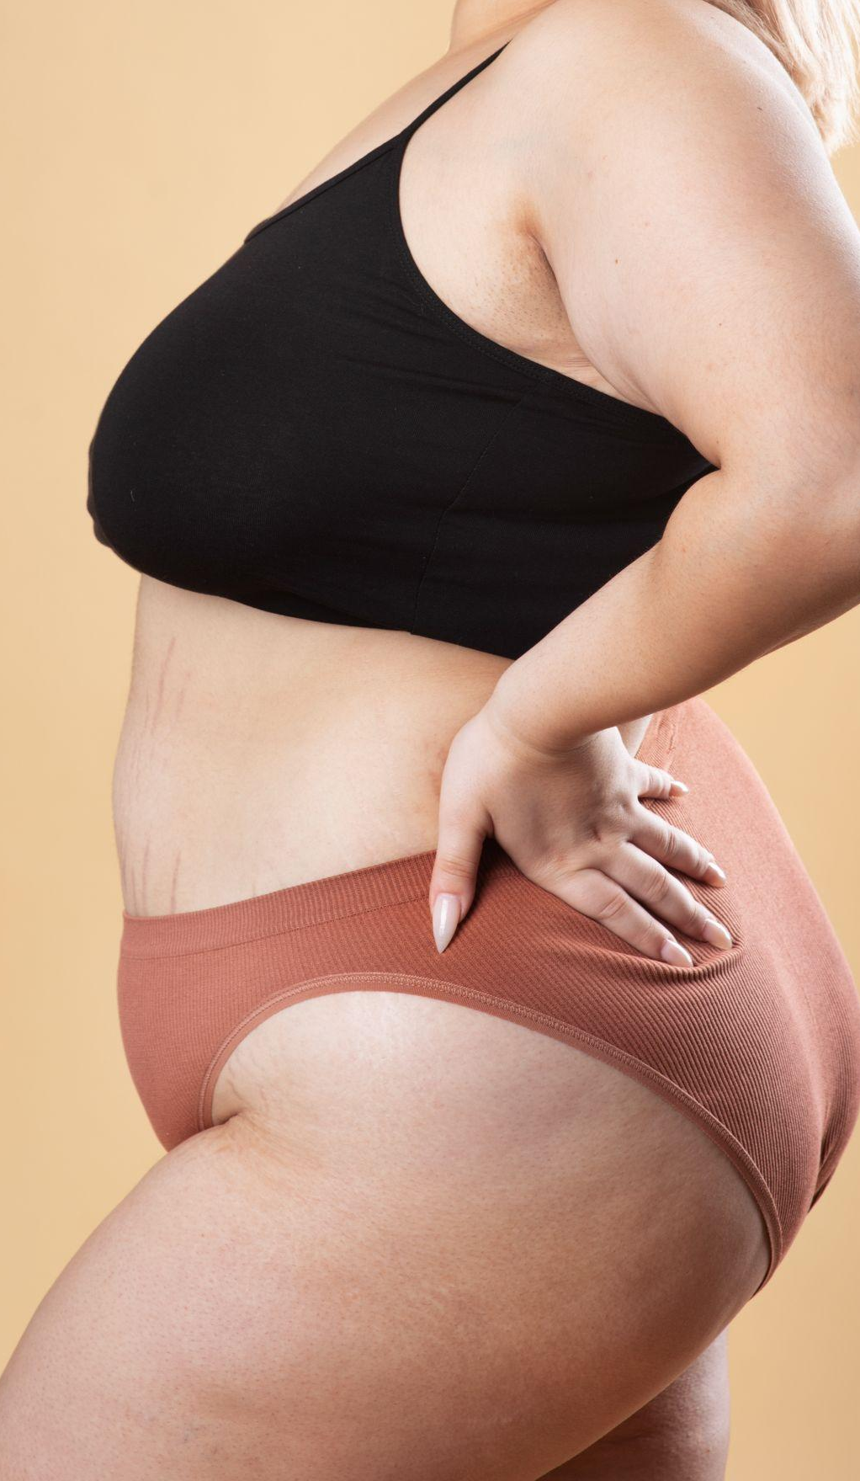
Obesity_Type_III 0.19 Obesity_Type_II 0.16 Normal_Weight 0.15 Obesity_Type_I 0.14 Insufficient_Weight 0.12 Overweight_Level_II 0.12 Overweight_Level_I 0.12
The Bridge DataScience BootCamp
2024
{0: 'Peso insuficiente',
1: 'Peso normal',
2: 'Sobrepeso Nivel I',
3: 'Sobrepeso Nivel II',
4: 'Obesidad Tipo I',
5: 'Obesidad Tipo II',
6: 'Obesidad Tipo III'}
Objetivo
Obesity_Type_III | 0.19
Obesity_Type_II | 0.16
Normal_Weight | 0.15
Obesity_Type_I | 0.14
Insufficient_Weight | 0.12
Overweight_Level_II | 0.12
Overweight_Level_I | 0.12
"NObeyesdad"
Descripción del conjunto de datos
Sin missings, no tiene mucha cardinalidad.
Sin duplicados

Slide 8
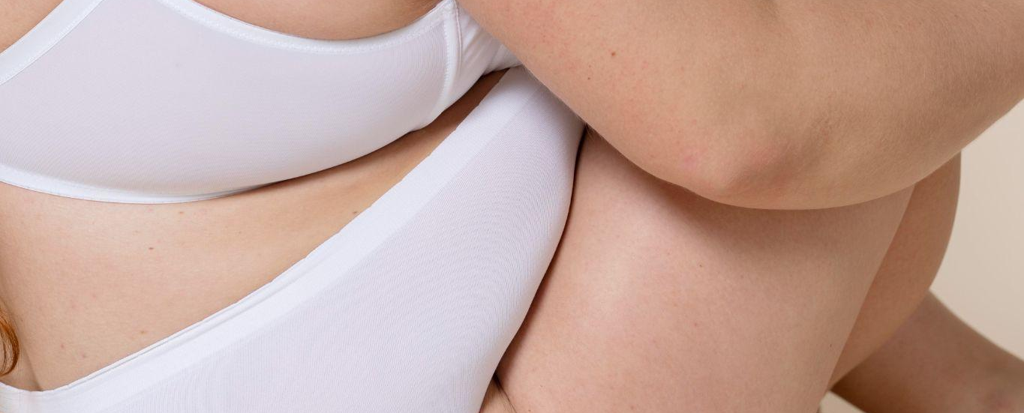
ANÁLISIS
02
EXPLORATORIO
PROBEML

Slide 9
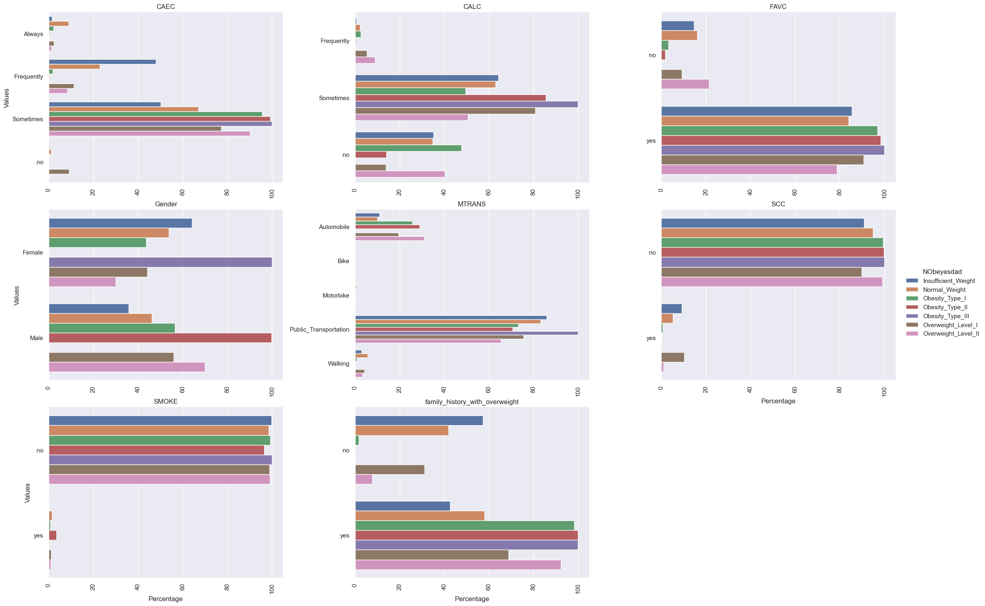
The Bridge DataScience BootCamp
2024
Análisis de Distribución de Columnas

Slide 10
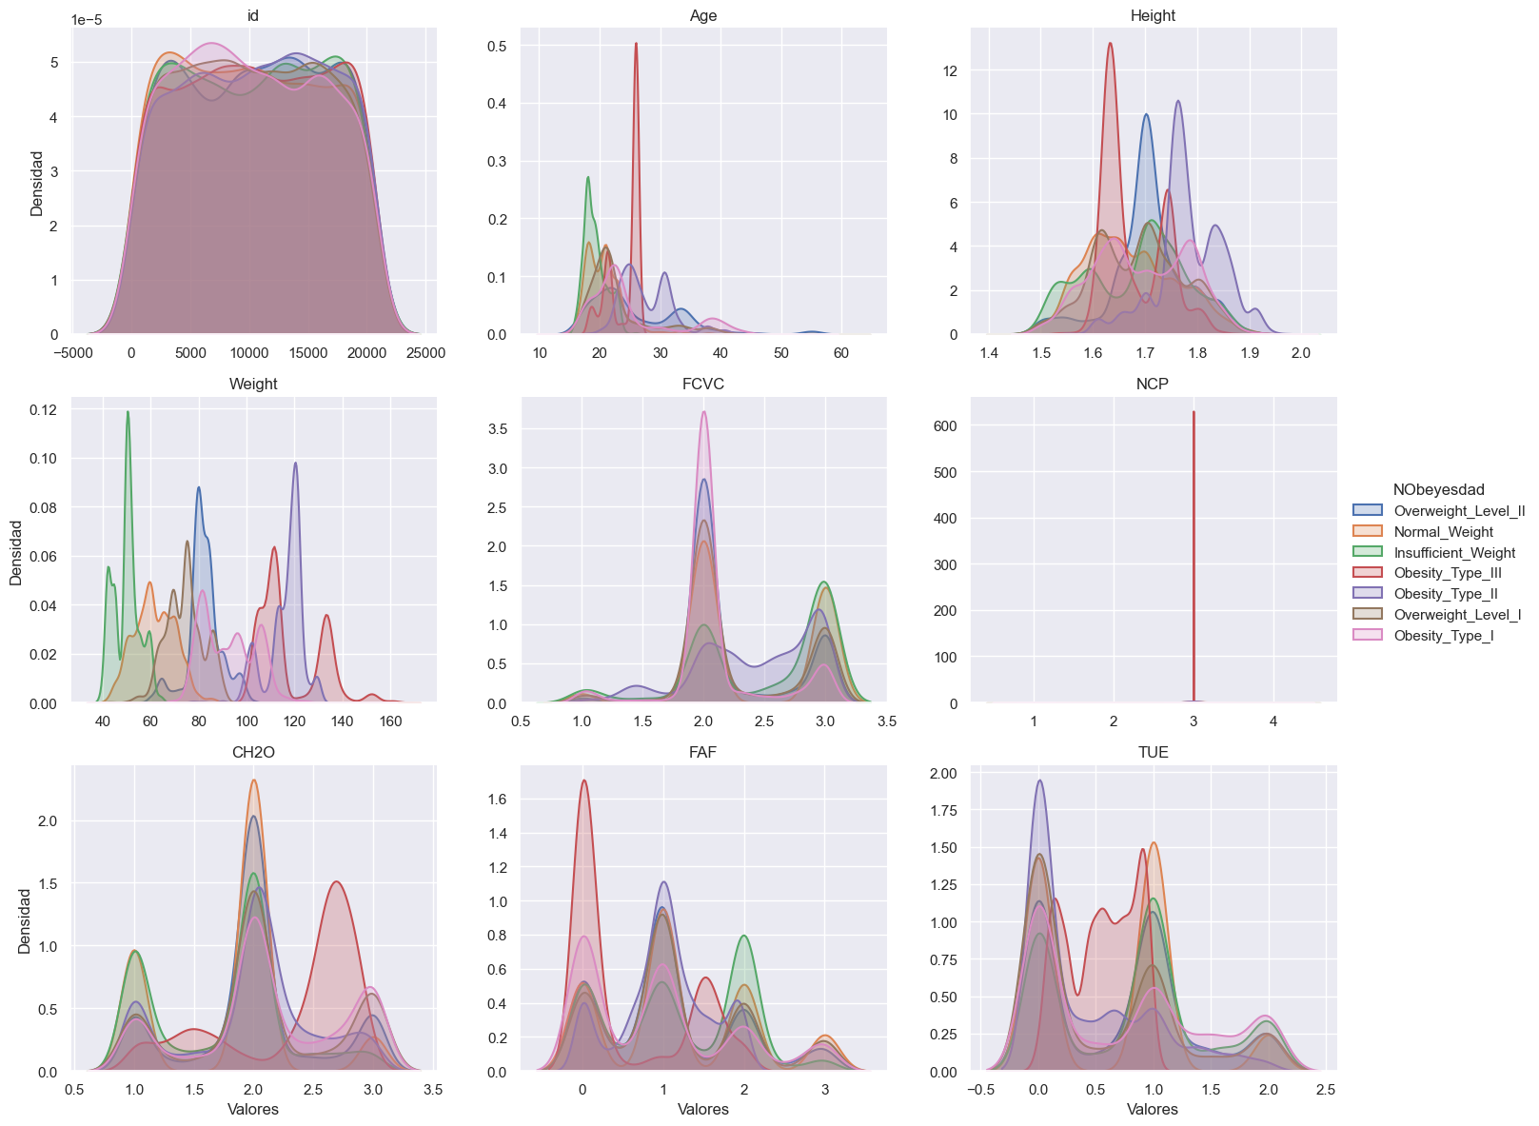
The Bridge DataScience BootCamp
2024
Análisis de Distribución de Columnas

Slide 11
The Bridge DataScience BootCamp
2024
Análisis de Distribución de Columnas
Al examinar la distribución del objetivo, podemos deducir lo siguiente:
Se trata de un problema de clasificación múltiple, con 7 clases.
Las clases están distribuidas de manera diferente, pero no hay diferencias extremas en sus proporciones (probabilidad media).
Sin embargo, la clase más frecuente (Obesidad_Tipo_III) tiene casi el doble de probabilidad que la menos frecuente (Sobrepeso_Nivel_I). Por lo tanto, al definir la estrategia de validación cruzada, será estratificada para que las diferentes probabilidades previas se reflejen lo más exactamente posible también en el conjunto de prueba.

Slide 12
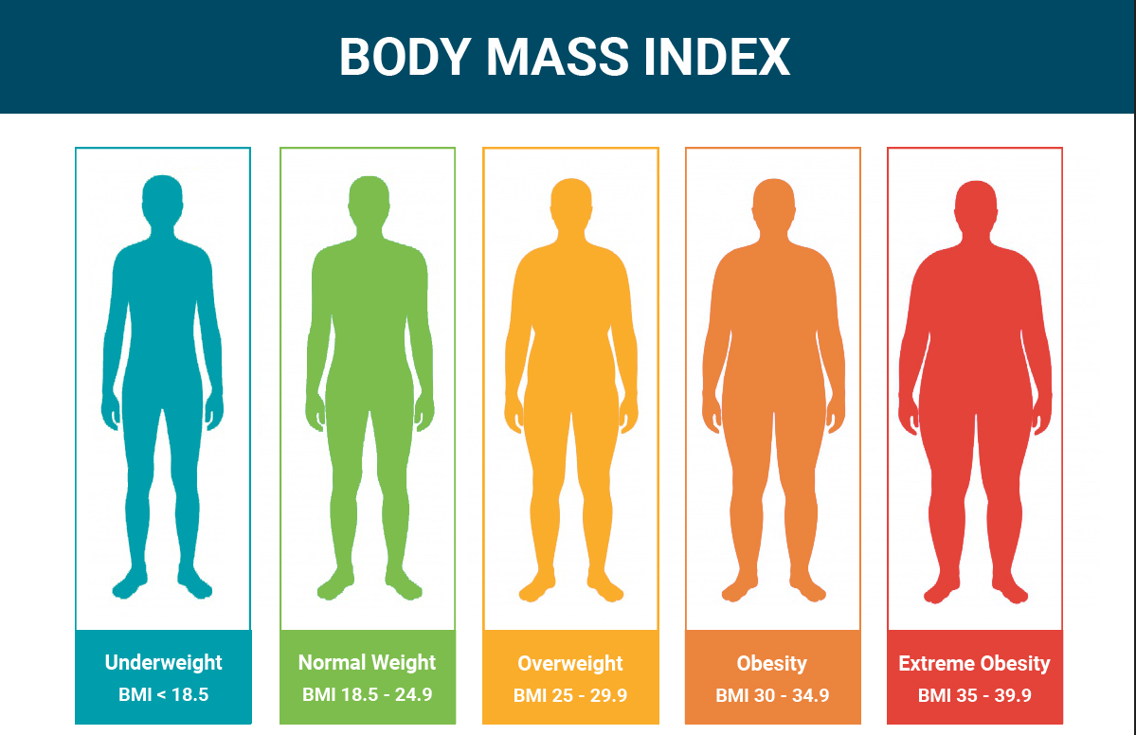
The Bridge DataScience BootCamp
2024
Feature Engineering
Índice de Masa Corporal (BMI):
Utilizando las características de 'Altura' y 'Peso'. El BMI, una métrica ampliamente reconocida, indica la obesidad al proporcionar una representación más precisa de la relación entre el peso y la altura de un individuo.
Hábitos Alimenticios (HA):
La combinación de 'FCVC' (Frecuencia de consumo de vegetales) y 'NCP' (Número de comidas principales) creó la característica 'Hábitos_Alimenticios'. Esta característica busca encapsular los patrones dietéticos generales, considerando tanto la frecuencia de consumo de vegetales como el número de comidas principales.
Puntuación de Uso de Tecnología (UT):
Se creó una puntuación integral ponderando la frecuencia de uso de la tecnología ('UT') por la edad del individuo. La puntuación resultante de 'Uso_de_Tecnología' tiene como objetivo cuantificar el tiempo promedio que se pasa utilizando la tecnología en relación con la edad de la persona, proporcionando una perspectiva matizada sobre los hábitos tecnológicos.
Codificación CAEC y CALC
'no': 0,
'Sometimes': 1,
'Frequently': 2,
'Always': 3

Slide 13
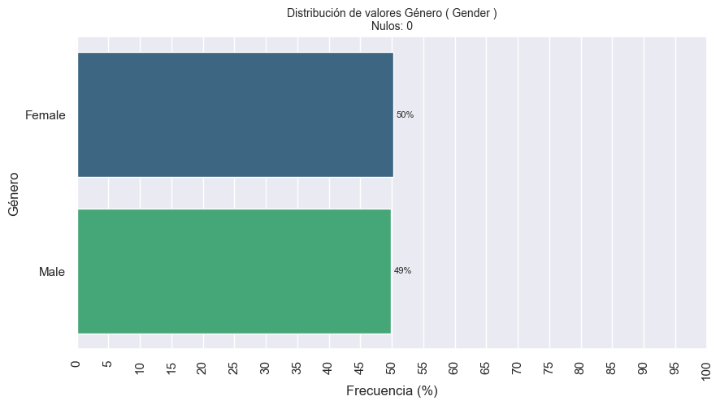
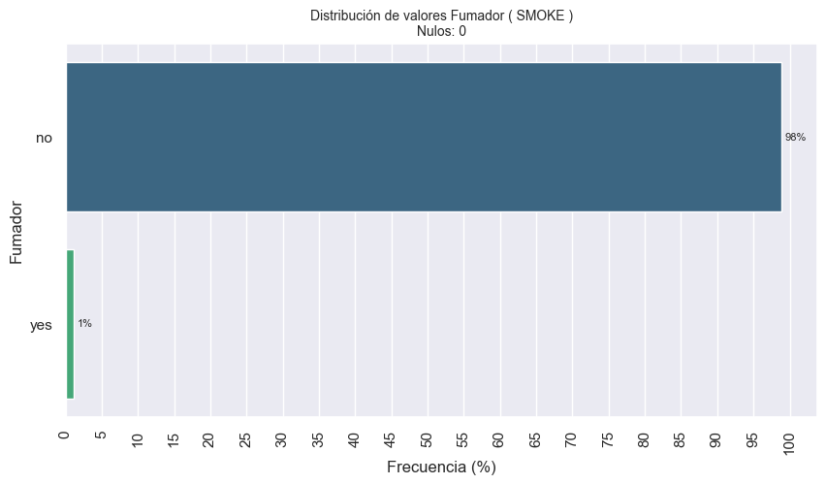
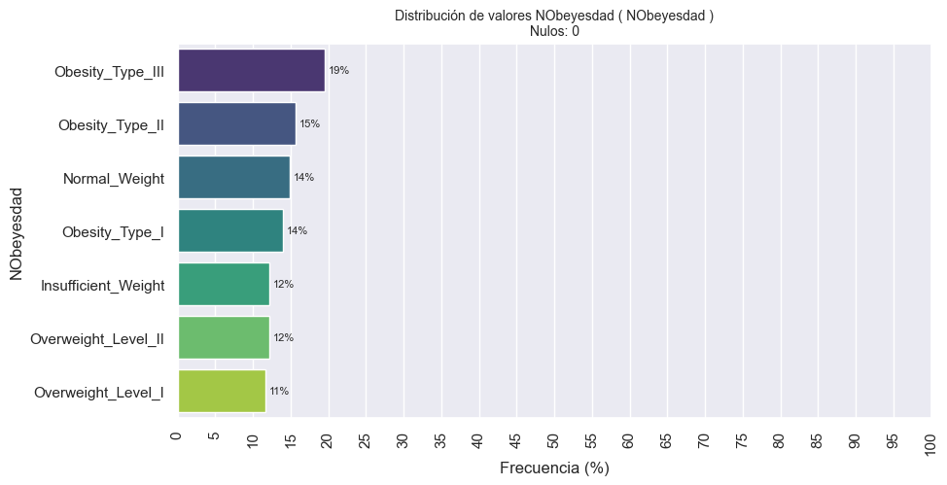
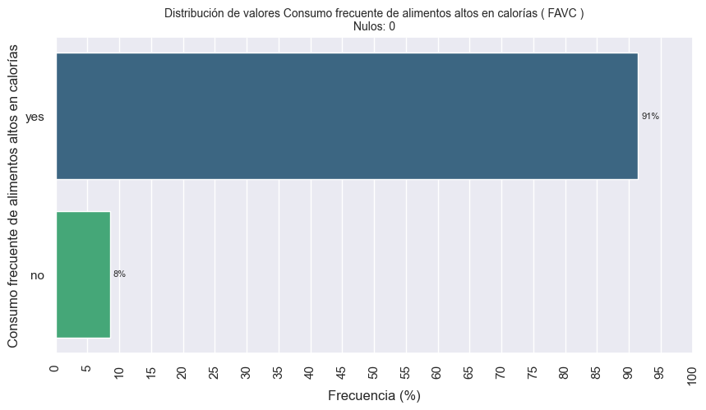
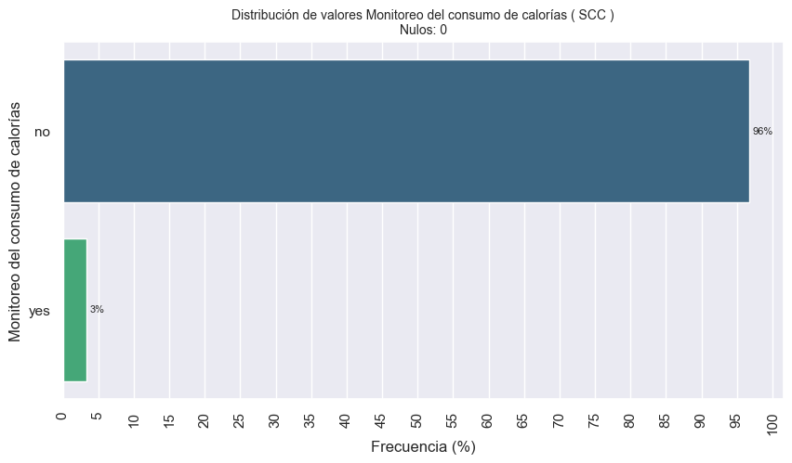
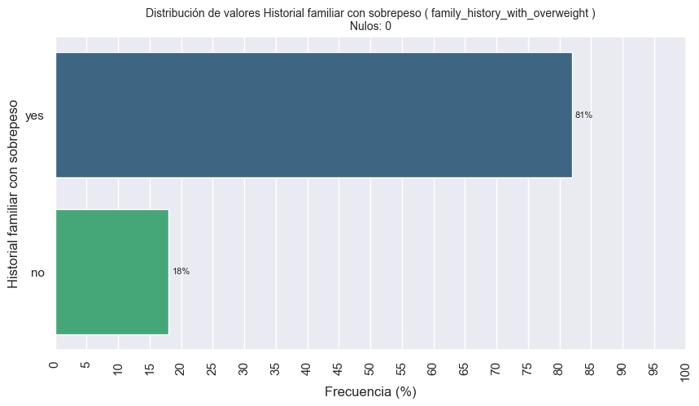
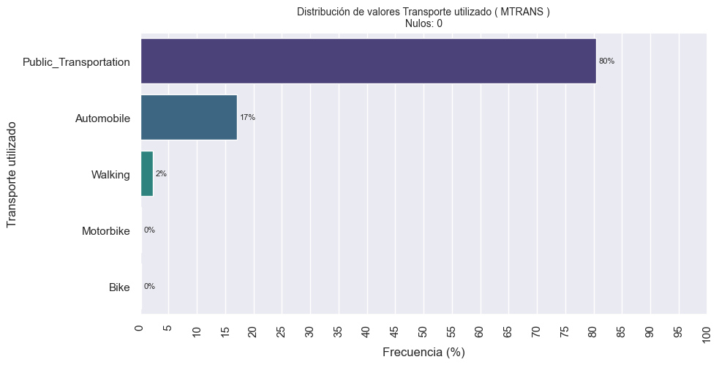
The Bridge DataScience BootCamp
2024
Análisis Univariante (Categóricas)

Slide 14
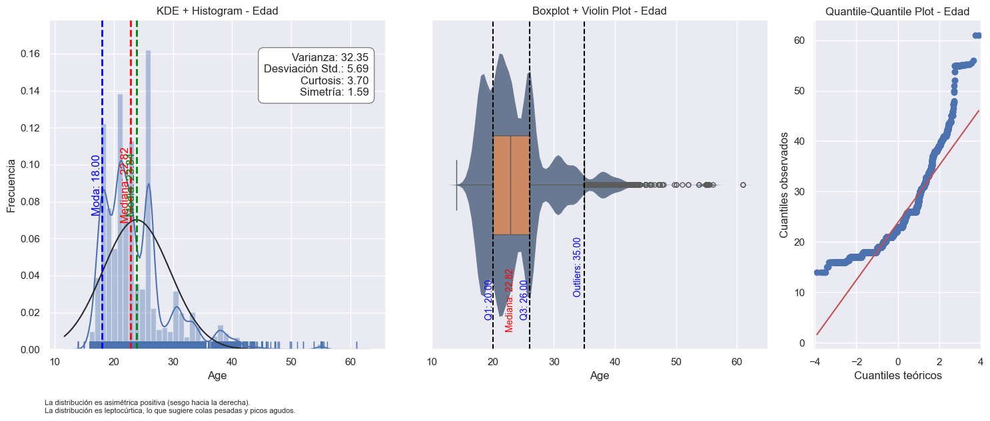
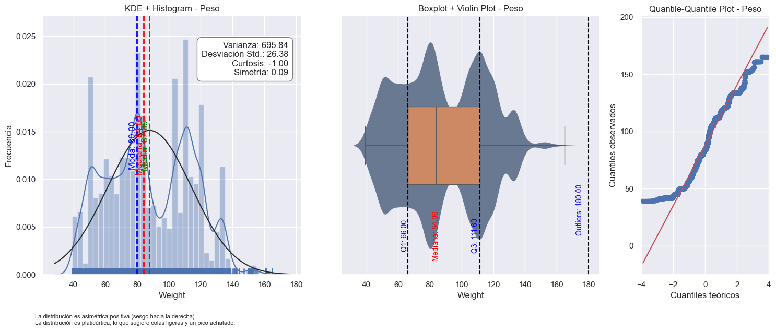
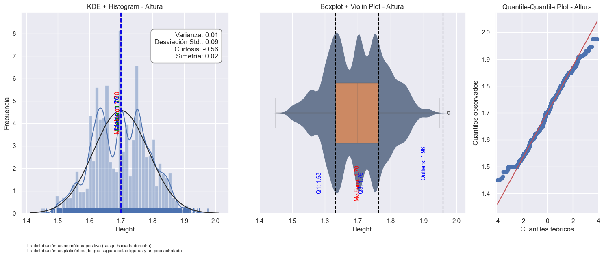
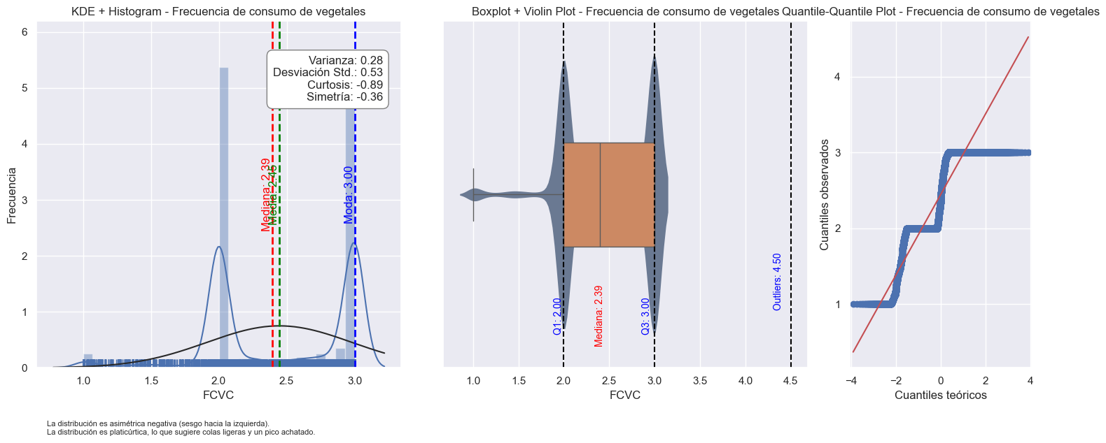
The Bridge DataScience BootCamp
2024
Análisis Univariante (Numéricas)

Slide 15
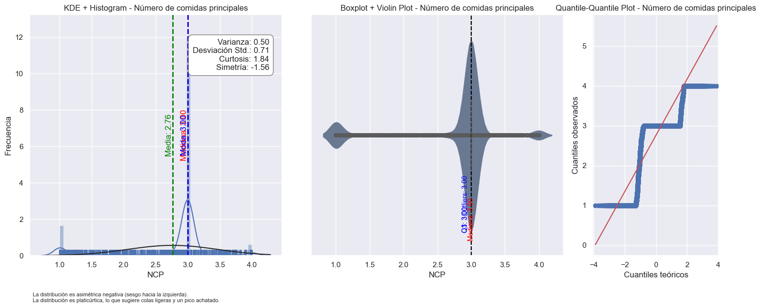
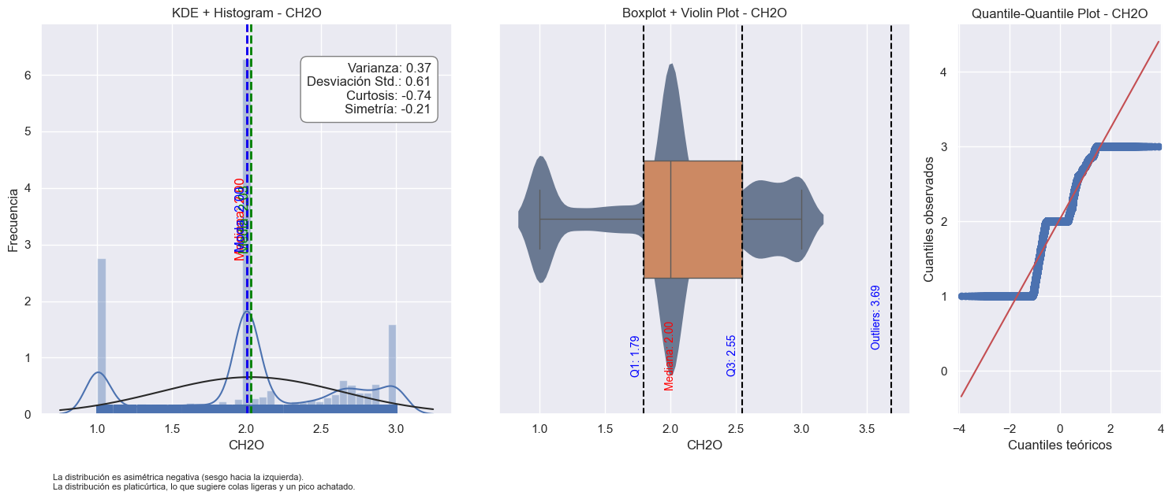
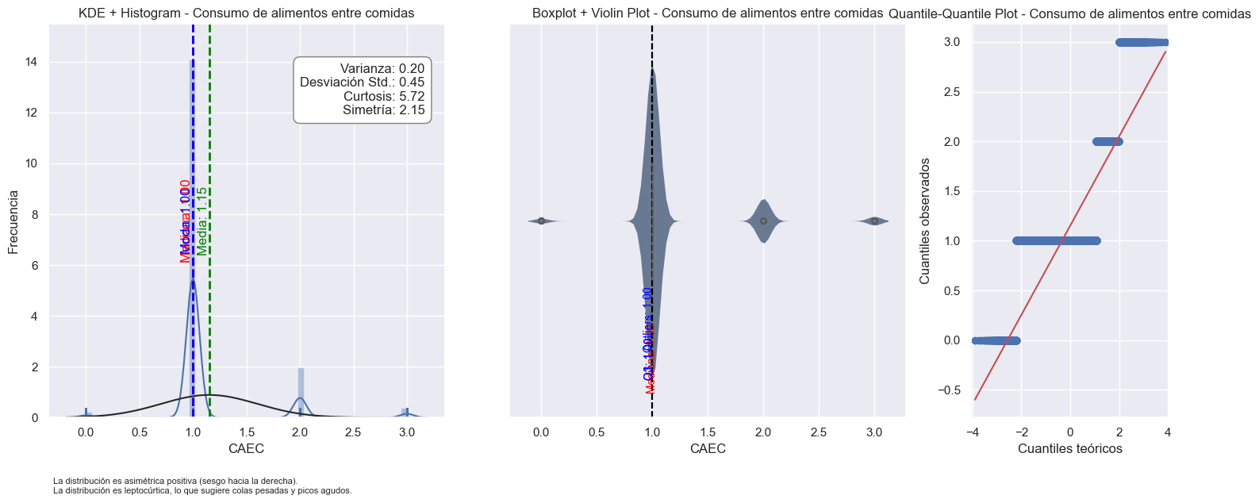
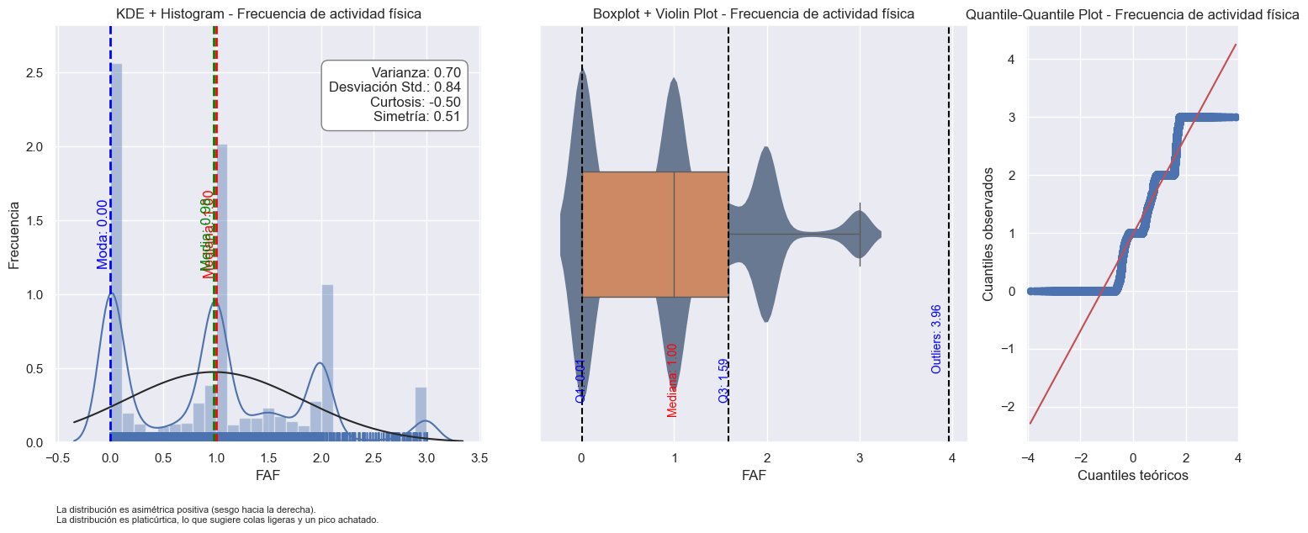
The Bridge DataScience BootCamp
2024
Análisis Univariante (Numéricas)

Slide 16
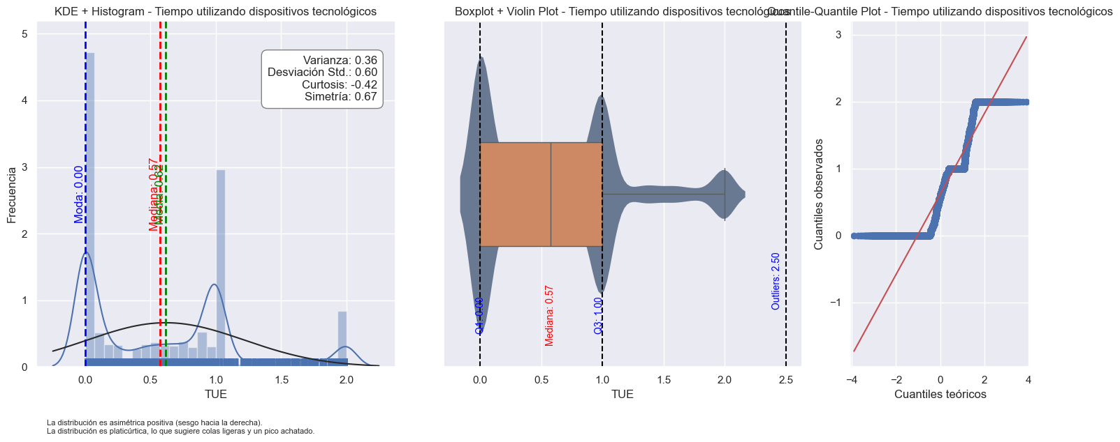
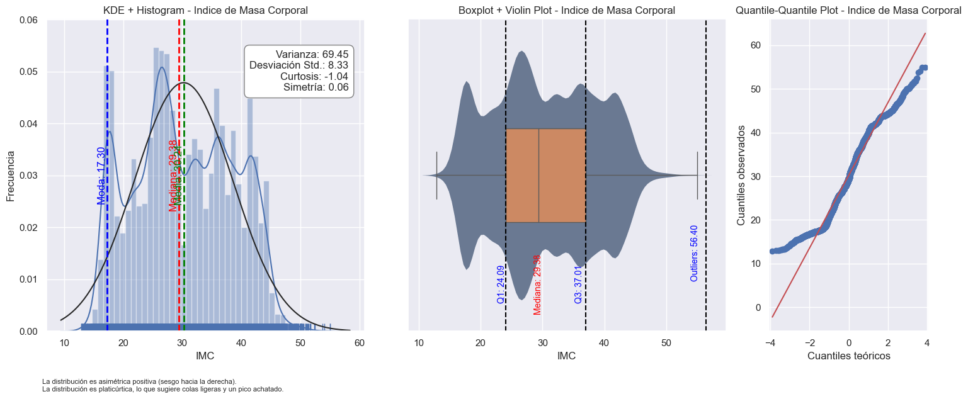
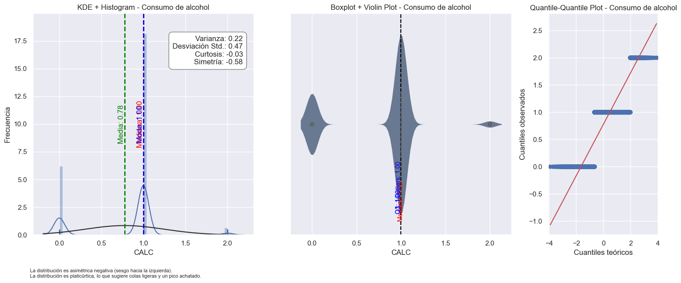
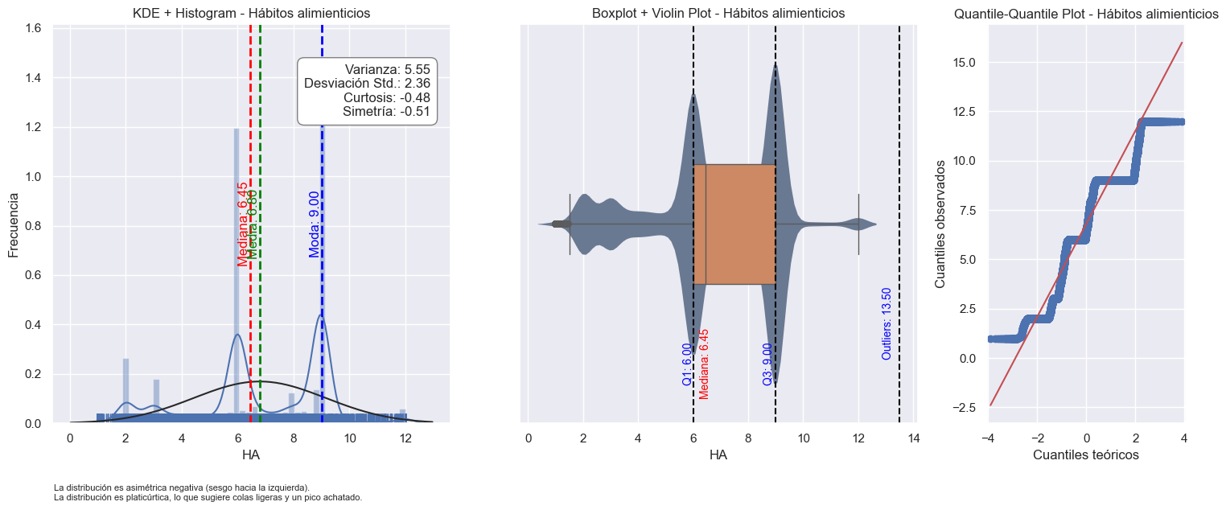
The Bridge DataScience BootCamp
2024
Análisis Univariante (Numéricas)

Slide 17
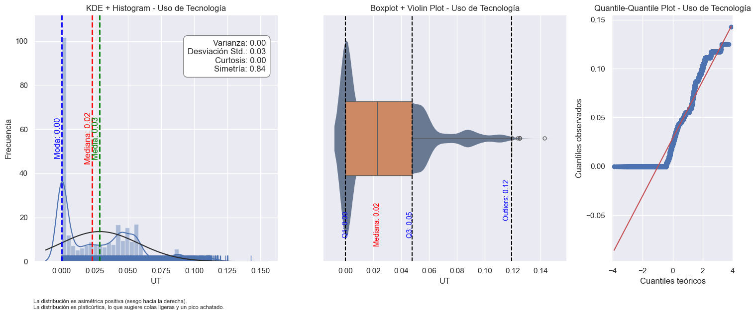
The Bridge DataScience BootCamp
2024
Análisis Univariante (Numéricas)
‘Age': ('positive_increasing', 'sqrt'),
'Height': ('skewed_right', 'yeo-johnson'),
'Weight': ('skewed_right', 'yeo-johnson'),
'FCVC': ('skewed_left', 'yeo-johnson'),
'NCP': ('positive_decreasing', 'log'),
'CAEC': ('other', None),
'CH2O': ('skewed_left', 'yeo-johnson'),
'FAF': ('other', None),
'TUE': ('other', None),
'CALC': ('other', None),
'NObeyesdad': ('other', None),
'IMC': ('skewed_right', 'yeo-johnson'),
'HA': ('skewed_left', 'yeo-johnson'),
'UT': ('other', None)

Slide 18
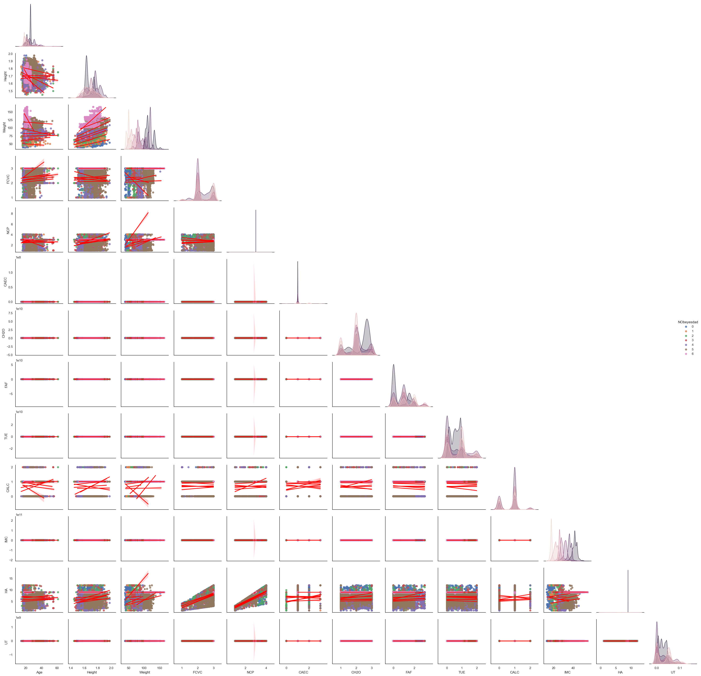
The Bridge DataScience BootCamp
2024
Análisis Bivariante (Numéricas)

Slide 19
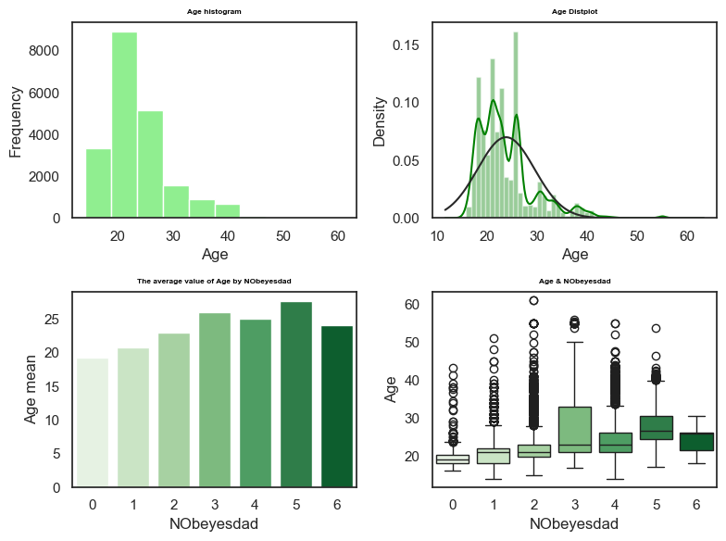
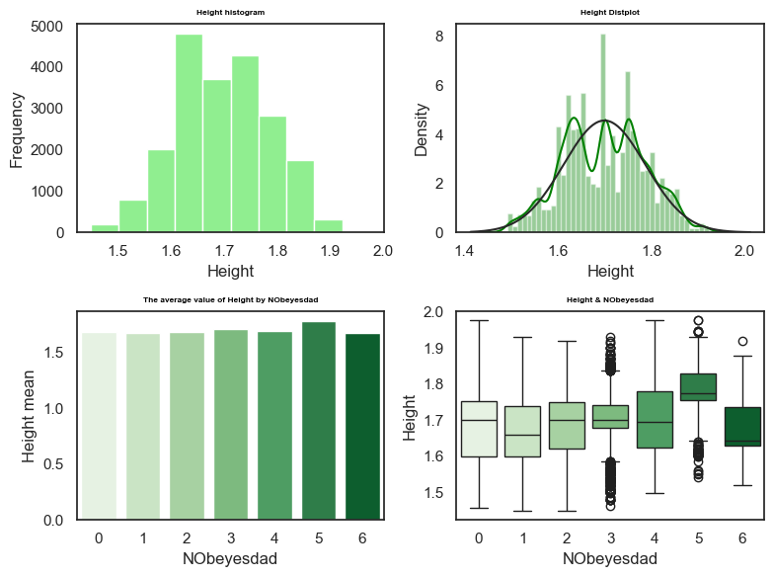
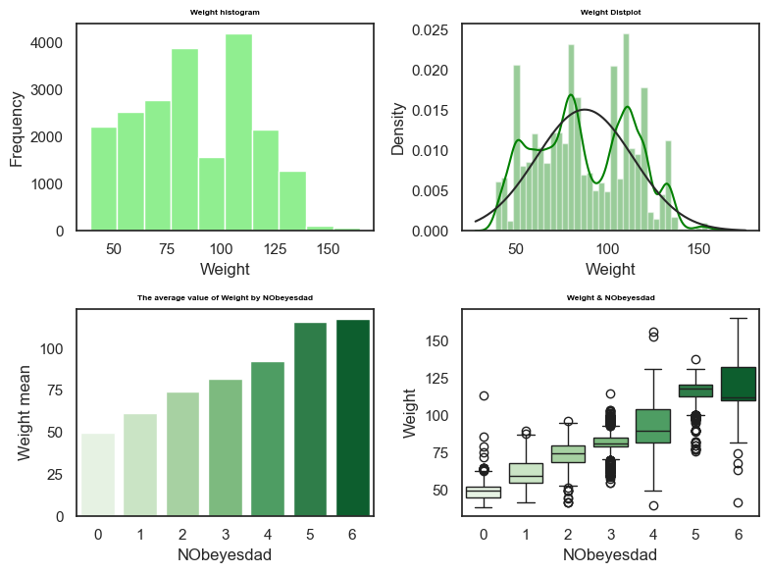
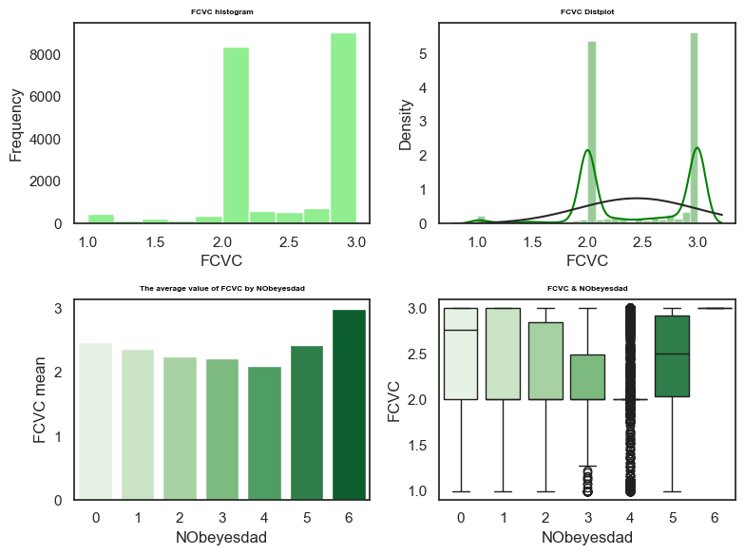
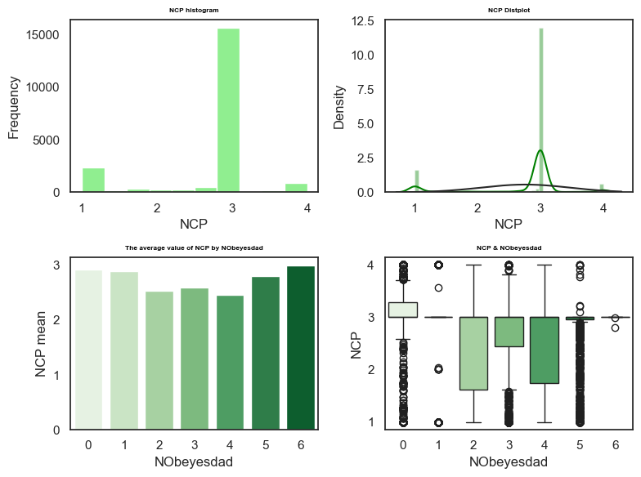
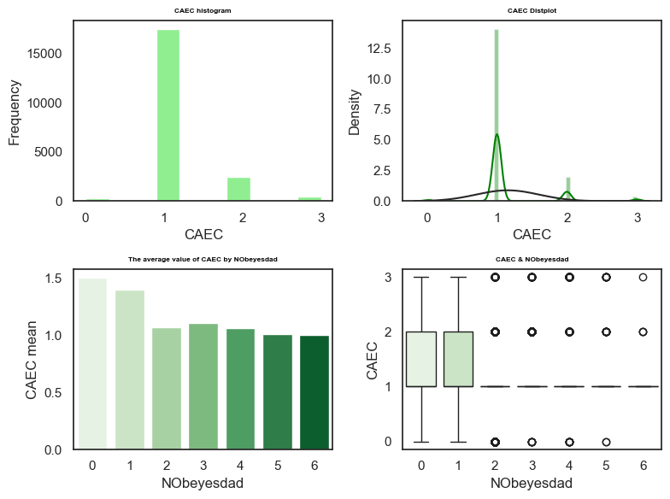
The Bridge DataScience BootCamp
2024
Análisis de impacto de variables en target

Slide 20
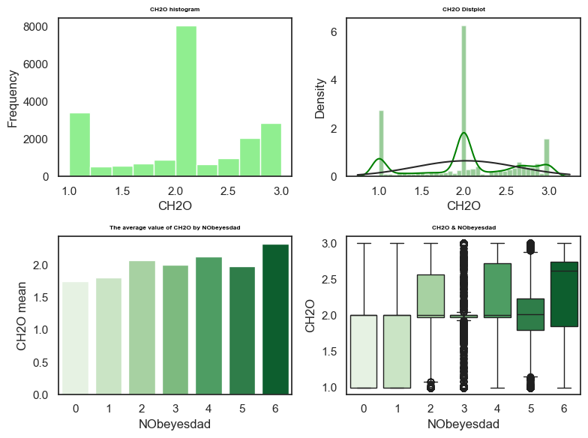
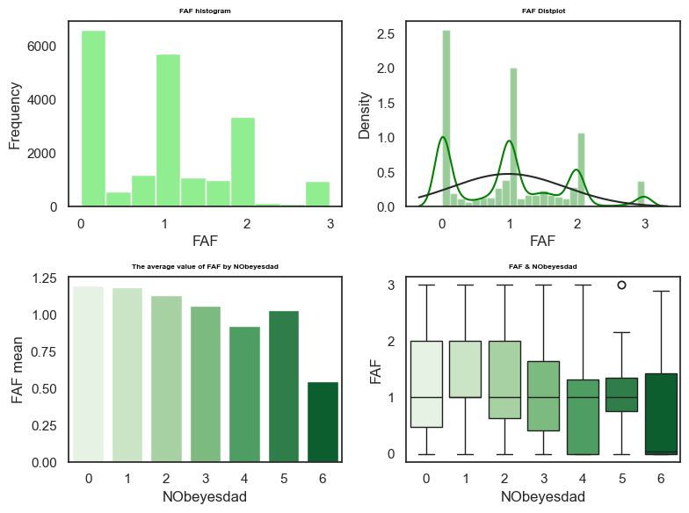
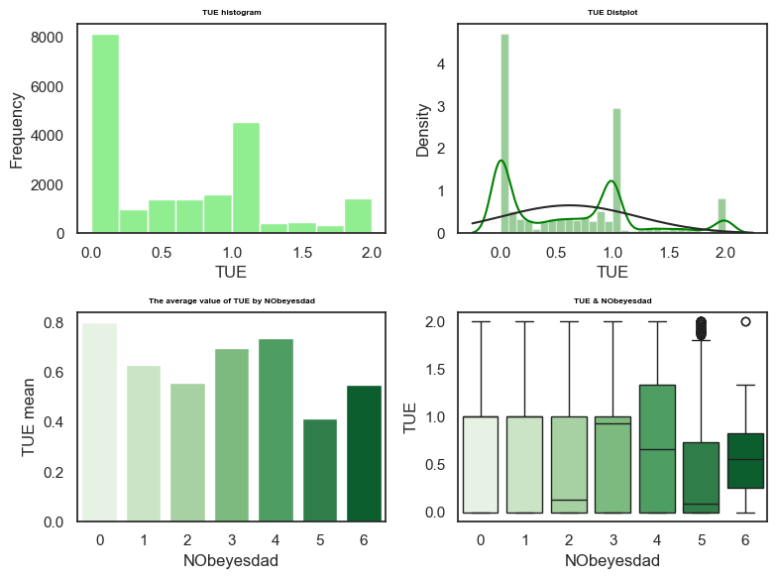
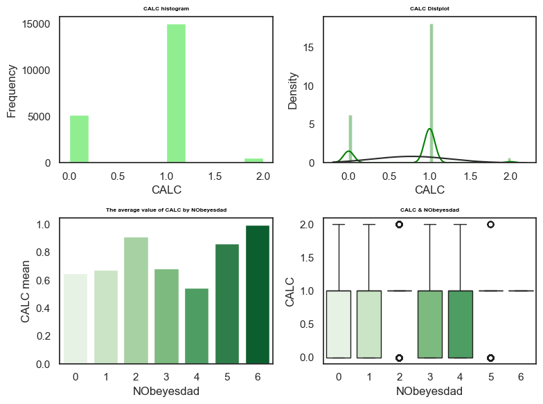
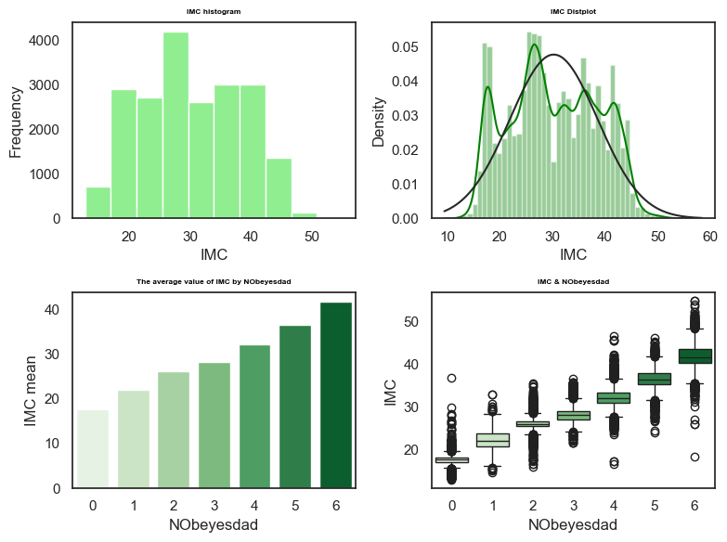
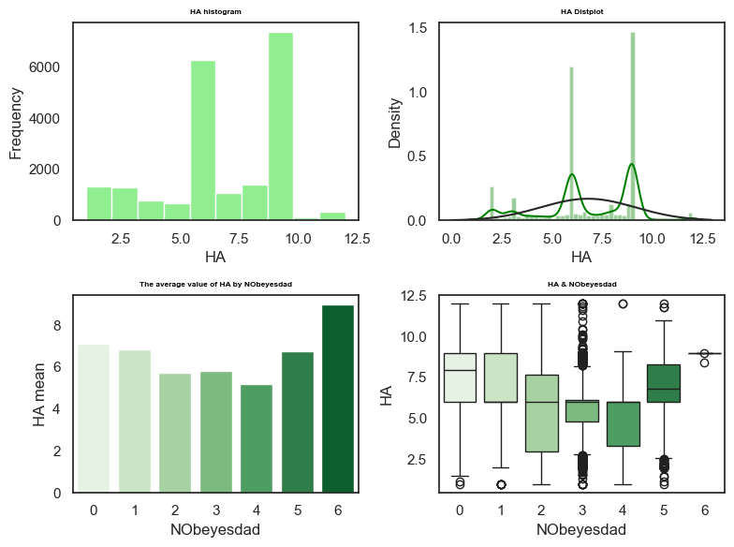
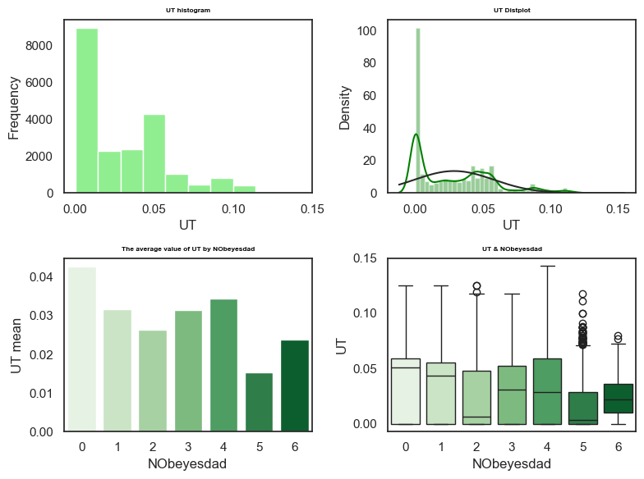
The Bridge DataScience BootCamp
2024
Análisis de impacto de variables en target

Slide 21
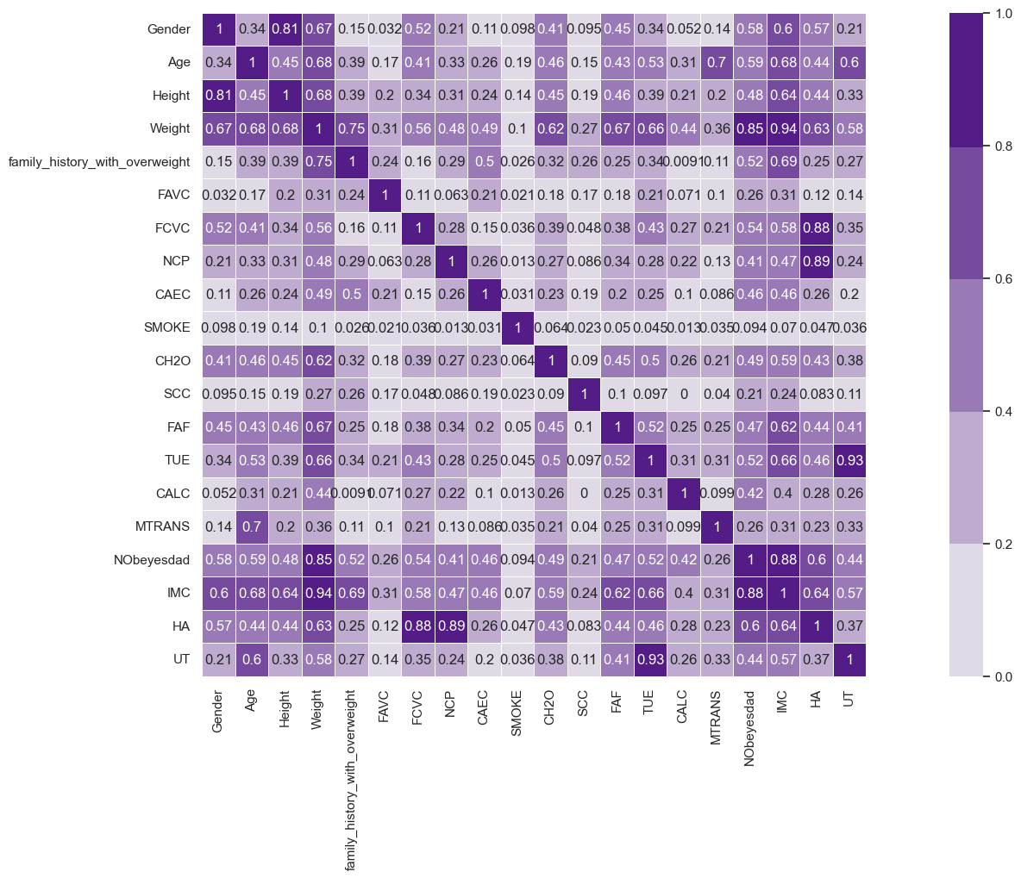
The Bridge DataScience BootCamp
2024
Correlación (phik)

Slide 22
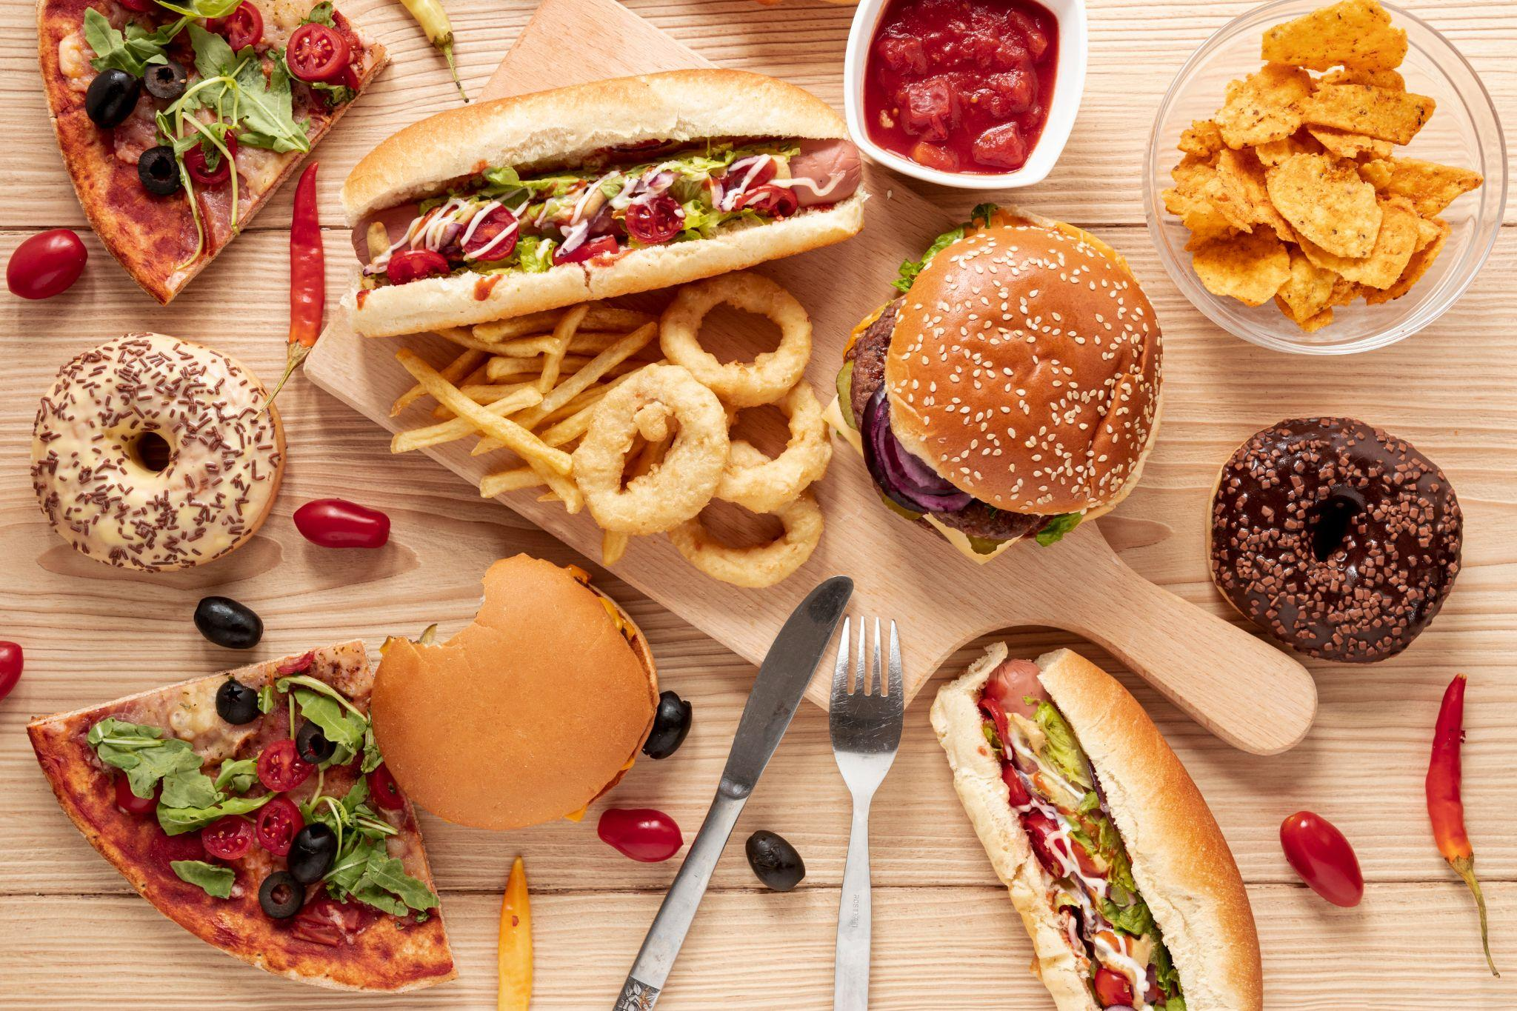
03
MACHINE
The Bridge DataScience BootCamp
2024
PROBEML
LEARNING

Slide 23
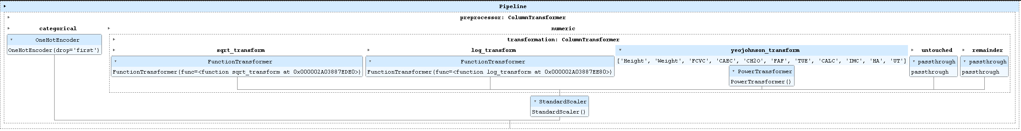
The Bridge DataScience BootCamp
2024
Transformaciones (Encoding)

Slide 24
The Bridge DataScience BootCamp
2024
El primer objetivo es buscar modelos que maximicen la precisión dentro de los baselines (PRECISION).
Al maximizar la precisión, buscamos minimizar tanto los falsos positivos como los falsos negativos, lo que es fundamental para garantizar la fiabilidad de nuestro modelo.
Refinamiento de modelos (Fine-tuning):
Una vez identificados los modelos con alta precisión, nos enfocamos en el finetuning para mejorar aún más el rendimiento del modelo. Priorizo el uso del RECALL como métrica de evaluación porque es crucial minimizar los falsos negativos para garantizar que identifiquemos adecuadamente a las personas en riesgo, lo que puede tener implicaciones significativas para su salud: no dejar fuera a aquellas personas que sufran riesgo de enfermedad y no sean tratadas convenientemente.
Esta estrategia permite equilibrar la precisión general del modelo con la capacidad de detectar efectivamente los casos positivos reales, lo que es fundamental para una aplicación clínica precisa y efectiva.
Elección de métrica del modelo

Slide 25
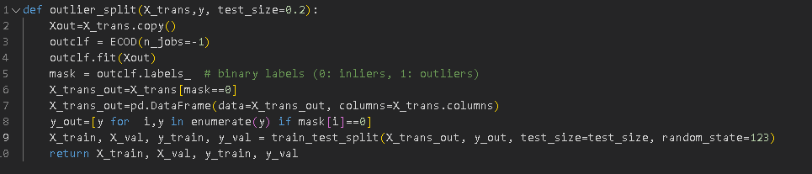
The Bridge DataScience BootCamp
2024
Depuración DataSet + División train y test (20%)
Uso Unsupervised Outlier Detection Using Empirical Cumulative Distribution Functions (ECOD) para:
Identificación de casos atípicos: ECOD se utiliza para identificar puntos de datos que se desvían significativamente de la distribución empírica de los datos. En el contexto de la obesidad por factores de riesgo, podría ayudar a identificar casos inusuales o extremos que podrían requerir una atención especial o un análisis más detallado.
Detección de datos erróneos o mal etiquetados: La presencia de datos incorrectos o mal etiquetados puede afectar negativamente el rendimiento de un modelo de clasificación. ECOD puede ser útil para identificar tales puntos de datos atípicos que pueden necesitar una revisión adicional o corrección.

Slide 26
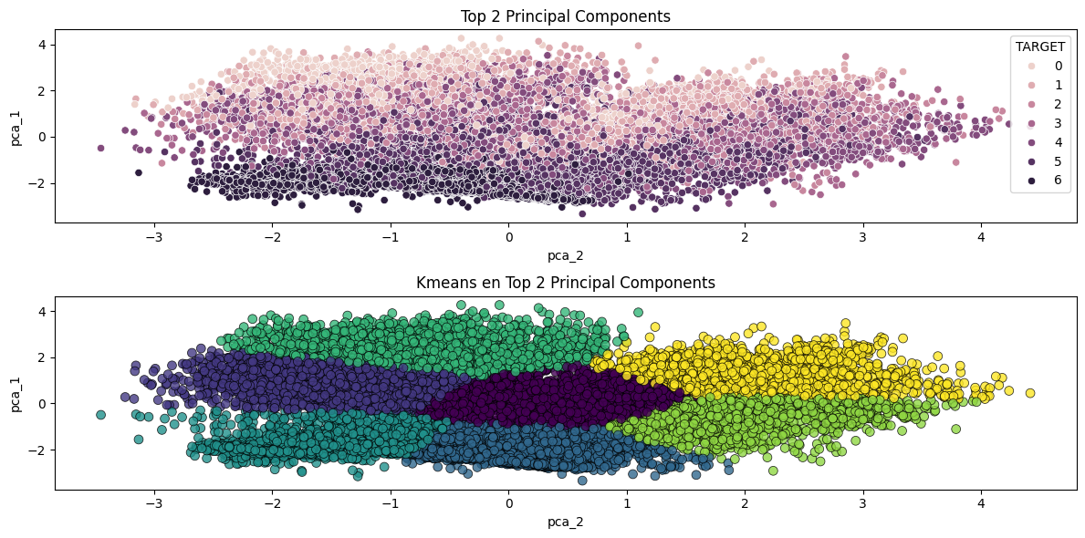
The Bridge DataScience BootCamp
2024
Principal Component Analisys para target (K=7)

Slide 27
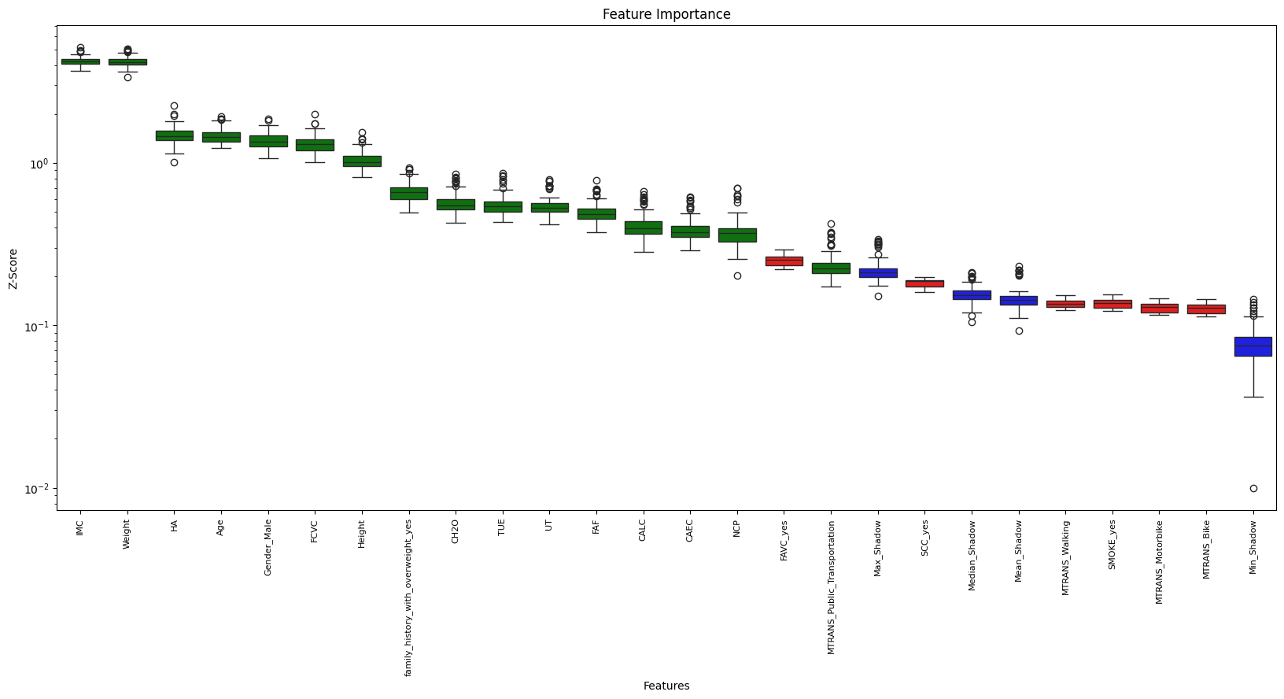
The Bridge DataScience BootCamp
2024
Reducción de características (Boruta Shap)
Importancia de Variables
'Age',
'CALC',
'CH2O',
'FAF',
'FCVC',
'Gender_Male',
'HA',
'Height',
'IMC',
'MTRANS_Public_Transportation',
'NCP',
'TUE',
'UT',
'Weight',
'family_history_with_overweight_yes'

Slide 28
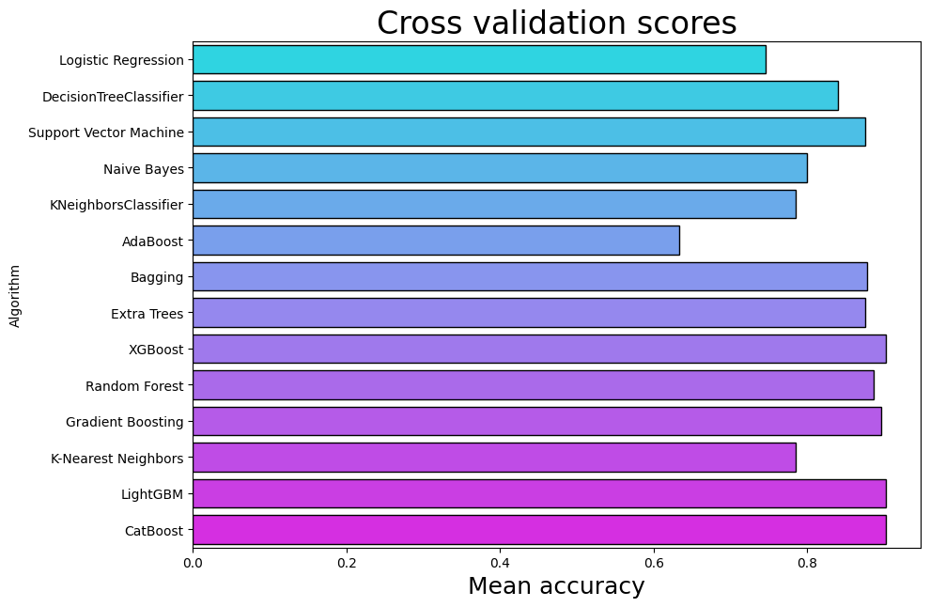
The Bridge DataScience BootCamp
2024
Baselines
CrossVal_Score_Means | Algorithm
0.90 | XGBoost
0.90 | CatBoost
0.90 | LightGBM
0.90 | Gradient Boosting
0.89 | Random Forest
0.88 | Bagging
0.88 | Extra Trees
0.88 | Support Vector Machine
0.84 | DecisionTreeClassifier
0.80 | Naive Bayes
0.79 | KNeighborsClassifier
0.79 | K-Nearest Neighbors
0.75 | Logistic Regression
0.63 | AdaBoost

Slide 29

The Bridge DataScience BootCamp
2024
Finetuning por RandomSearchCV

Slide 30

The Bridge DataScience BootCamp
2024
Fine-tuning por Optuna

Slide 31

The Bridge DataScience BootCamp
2024
Fine-tuning por Pycaret

Slide 32





The Bridge DataScience BootCamp
2024
Validación, rendimiento, ROC AUC
XGBoost
Gradient Boosting
LightGBM
CatBoost

Slide 33



The Bridge DataScience BootCamp
2024
Metamodelos
Soft-Voting
Stacking

Slide 34

The Bridge DataScience BootCamp
2024
Deep Learning

Slide 35
The Bridge DataScience BootCamp
2024
Validación Final
XGBoost!!

Slide 36

The Bridge DataScience BootCamp
2024
Explicabilidad global (XGBoost)
'FAVC': 'Consumo frecuente de alimentos altos en calorías',
'FCVC': 'Frecuencia de consumo de vegetales',
'NCP': 'Número de comidas principales',
'CAEC': 'Consumo de alimentos entre comidas',
'CH20': 'Consumo de agua diario',
'CALC': 'Consumo de alcohol',
'SCC': 'Monitoreo del consumo de calorías',
'FAF': 'Frecuencia de actividad física',
‘’UTE': 'Tiempo utilizando dispositivos tecnológicos',
'MTRANS': 'Transporte utilizado',
'Age':'Edad',
'Height': 'Altura',
'Weight':'Peso',
'SMOKE':'Fumador',
'Gender':'Género',
'IMC':'Indice de Masa Corporal',
'HA': 'Hábitos alimienticios',
'UT': 'Uso de Tecnología',
'family_history_with_overweight':'Historial familiar con sobrepeso'

Slide 37








The Bridge DataScience BootCamp
2024
Explicabilidad por clasificación de obesidad (SHAP)
Peso insuficiente
Peso normal
Sobrepeso Nivel I
Sobrepeso Nivel II
Obesidad Tipo I
Obesidad Tipo II
Obesidad Tipo III

Slide 38

04
DEPLOYMENT
The Bridge DataScience BootCamp
2024

Slide 39

The Bridge DataScience BootCamp
2024
Función de Inferencia

Slide 40

STREAMLIT EN LOCAL
requirements.txt
altair==5.2.0
attrs==23.2.0
blinker==1.7.0
cachetools==5.3.3
certifi==2024.2.2
charset-normalizer==3.3.2
click==8.1.7
colorama==0.4.6
dill==0.3.8
gitdb==4.0.11
GitPython==3.1.42
idna==3.6
Jinja2==3.1.3
joblib==1.3.2
jsonschema==4.21.1
jsonschema-specifications==2023.12.1
markdown-it-py==3.0.0
MarkupSafe==2.1.5
mdurl==0.1.2
numpy==1.26.4
packaging==23.2
pandas==2.2.1
patsy==0.5.6
pillow==10.2.0
plotly==5.20.0
protobuf==4.25.3
pyarrow==15.0.2
pydeck==0.8.1b0
Pygments==2.17.2
python-dateutil==2.9.0.post0
pytz==2024.1
referencing==0.34.0
requests==2.31.0
rich==13.7.1
rpds-py==0.18.0
scikit-learn==1.2.2
scipy==1.12.0
six==1.16.0
smmap==5.0.1
statsmodels==0.14.1
streamlit==1.32.2
tenacity==8.2.3
threadpoolctl==3.3.0
toml==0.10.2
toolz==0.12.1
tornado==6.4
typing_extensions==4.10.0
tzdata==2024.1
urllib3==2.2.1
watchdog==4.0.0
xgboost==2.0.3

Slide 41

GRACIAS
World Obesity Day
2024
Preguntas?
Please keep this slide for attribution

